Slide 1

SANTO ESTEVO DE RIBAS DE MIÑO
LUGO · GALICIA

Slide 2
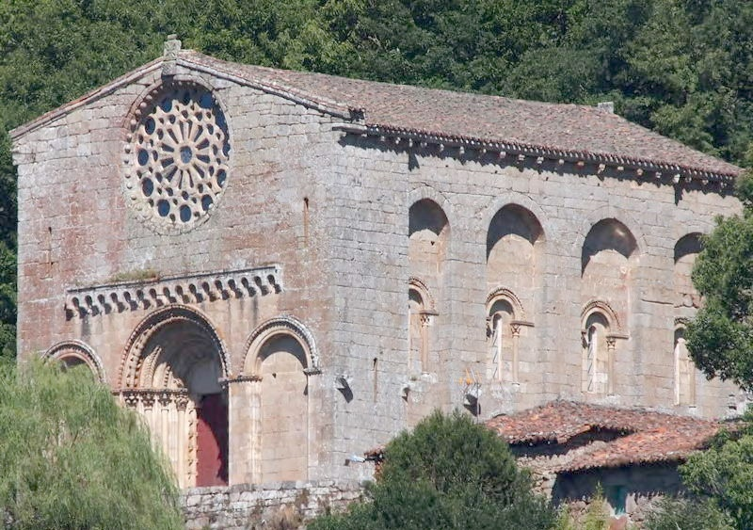
Notes:
2

Slide 3
Las primeras fuentes que se conocen sobre este antiguo monasterio se refieren a un inventario de la Mitra de Lugo del siglo XII, siendo donación según consta aquí de Doña Urraca Fernández. Lo más destacado del edificio actual es su adecuación al terreno, siendo necesario rebajar la ladera , así como construir una cripta para sostener los pies del templo. Solución novedosa que presenta en Galicia el maestro Mateo a través de la cripta de la catedral de Santiago. Sin duda son muchos los elementos que nos remiten al arte de Mateo en esta iglesia.
Se articula interiormente en una sola y amplia nave, con cuatro tramos con sus ventanas y con cubierta de madera y arcos diafragma apuntados ligeramente que cargan sobre columnas entregas. Seguro inicialmente se consideró una cubierta de piedra que no llegó a realizarse. El ábside refleja también influencias de la Catedral de Ourense. Con unos curiosos rosetones con tracería geométrica que aportan más luz al interior. La bóveda de crucería se apoya en ménsulas. También los tres nichos semicirculares nos remiten a Ourense y se repiten en Pesqueiras. Esbeltos contrafuertes refuerzan exteriormente la nave. Elegancia y fuerza en sus proporciones. Los canecillos no se decoran. La decoración se reserva para ventanas, y puertas . Especialmente la puerta principal que domina el valle, así como la puerta sur.
Los capiteles se enriquecen con motivos vegetales, ejes perlados y puntos trepanados, llegados de Portomarín y que nos encontramos también en la vecina Iglesia de Pesqueiras. También como en Portomarín están presentes dos escaleras interiores de caracol que nos permiten ascender al ándito delante del gran rosetón de la fachada principal. Considerado como de los más grandes de Galicia.

Slide 4
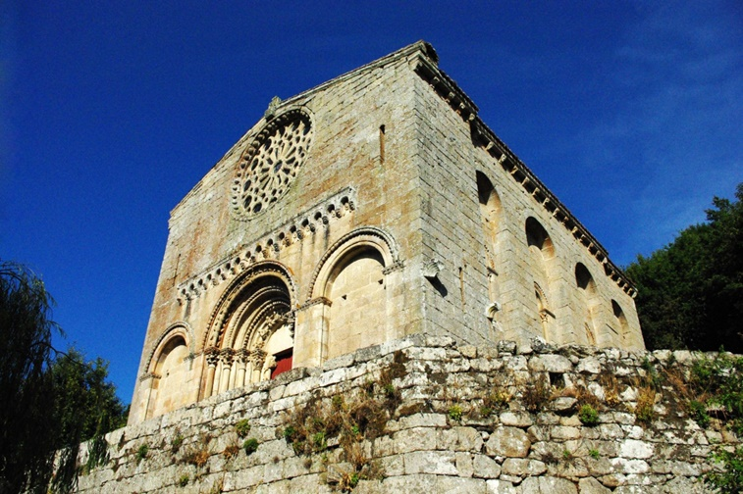
Notes:
4

Slide 5
Si algo debemos destacar es su mateana fachada principal. El Pórtico de la Gloria sin duda es referente y modelo. No solo en formas sino también en soluciones. Sobre la cripta inferior se estructura la fachada en tres vanos que no se corresponden con la organización interior de la nave. Un tejaroz con canecillos en los que se apoyan arcos de medio punto divide a su vez en dos la fachada, separando el gran rosetón calado con círculos y alargados pentágonos. Arquivoltas, capiteles, fustes, jambas, mochetas,… remiten de nuevo a Portomarín. Destaca la elección de mármol para los fustes de las columnas y elementos nobles a diferencia del granito del resto de la edificación.
Arquivolta exterior común en los tres vanos, con representación de “uvas” o “piñas” según las diversas teorías. En el vano central profusión de arquivoltas decoradas con motivos vegetales que remiten a formas posibles de la flora de la zona. Pero destaca la arquivolta interior con decoración de figuras siguiendo el modelo del Pórtico de la Gloria, evocando a la orquesta celestial ya que algunos portan instrumentos musicales. De ellos dos llevan uno un Sol y otro una Luna referencia al Mundo Terrenal .
Merece a su vez mención especial la Epifanía que se conserva en el interior en la actualidad. Proviene de la recuperación de varias piezas encontradas con motivo de restauraciones recientes. Por una parte los Magos, que habían sido reutilizados como pavimento de la iglesia. Y la figura sedente Nuestra Señora hallada en el atrio en la década de los años cuarenta. La virgen sostiene al Niño en su regazo mientras que en la mano derecha sostiene una especie de mazo rematado en una alcachofa. El se vuelve para recibir el regalo que le ofrece el primero de los Magos que genuflexo se lleva la mano a la cabeza para quitarse la corona como muestra de sumisión y respeto. Los otros dos de pie esperan su turno , y es increíble la similitud que muestran con los magos de la portada de la Corticela, en la Catedral de Santiago.La imagen de la virgen conserva trazas de policromía que en el caso de lo Reyes Magos se ha perdido. También podemos admirar una preciosa y original Pila Bautismal románica con decoraciones geométricas muy peculiares. En el exterior un curioso campanario sobre una roca próxima nos sorprende aunque sin duda es fruto de reformas posteriores.

Slide 6
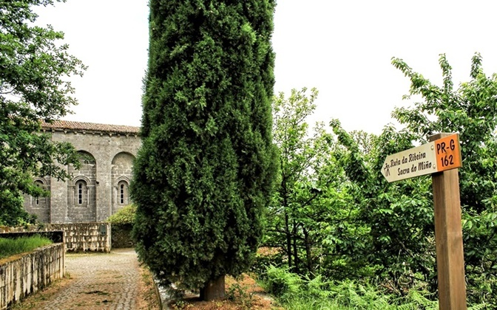

Slide 7
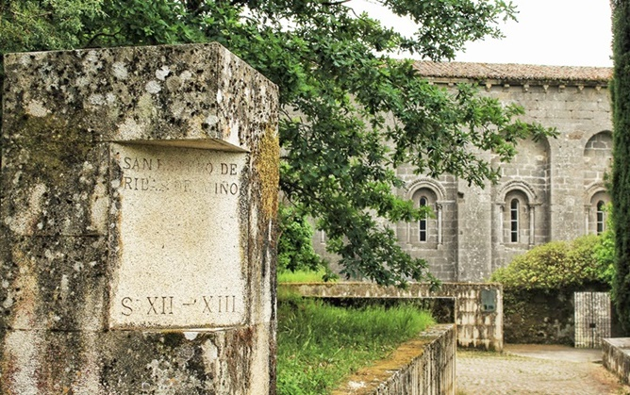

Slide 8
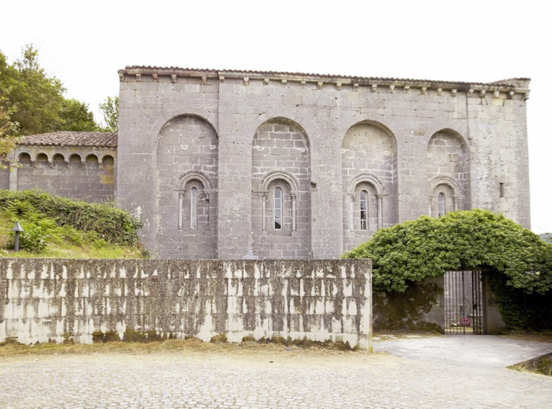

Slide 9
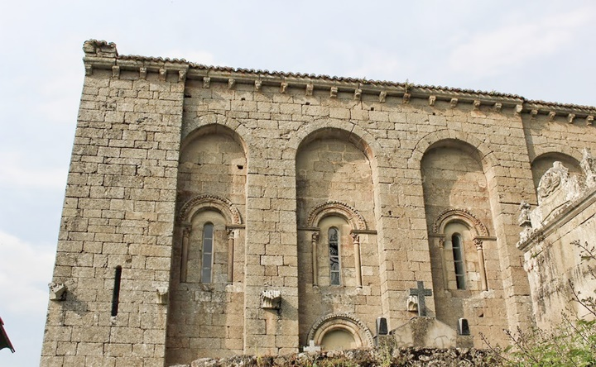

Slide 10
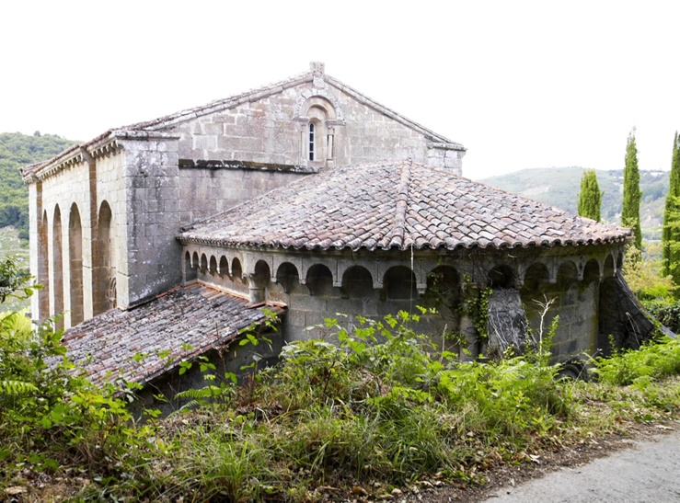

Slide 11
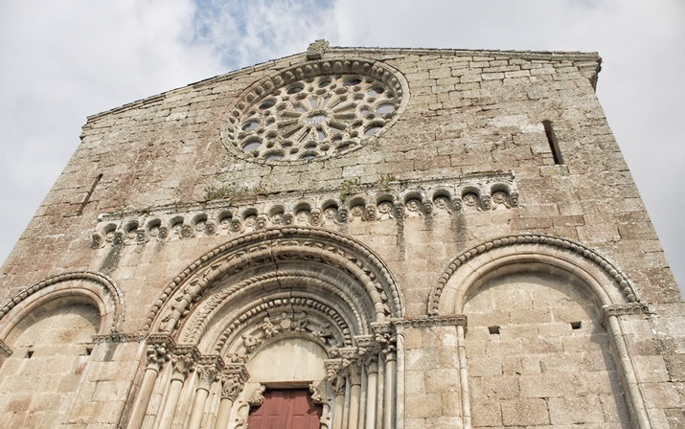

Slide 12
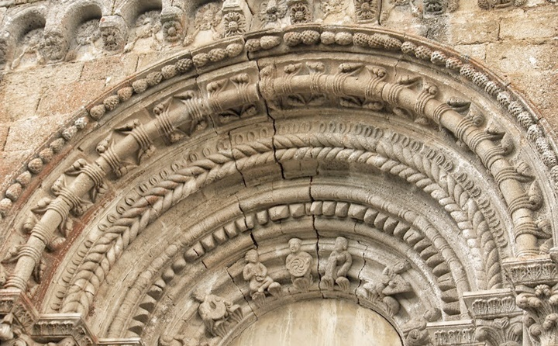

Slide 13
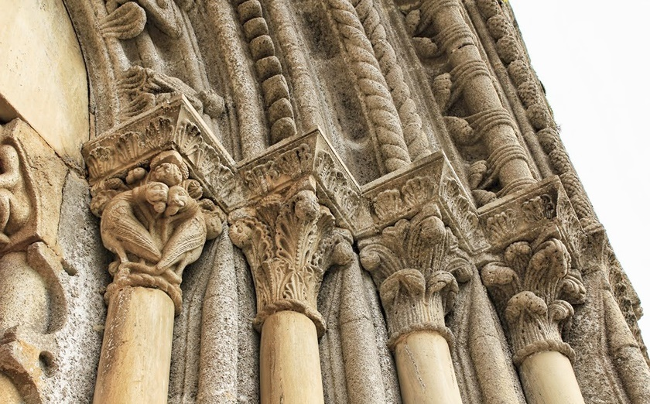

Slide 14
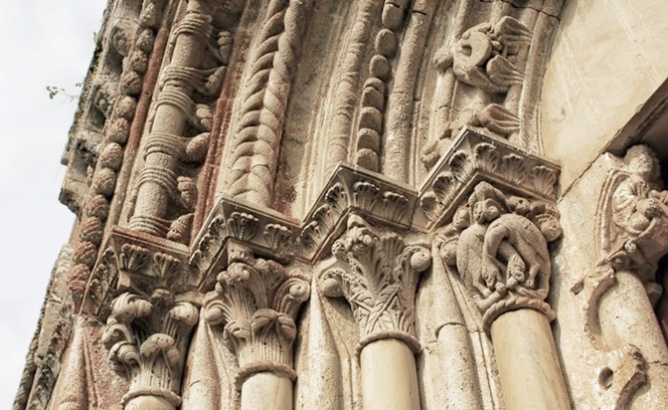

Slide 15
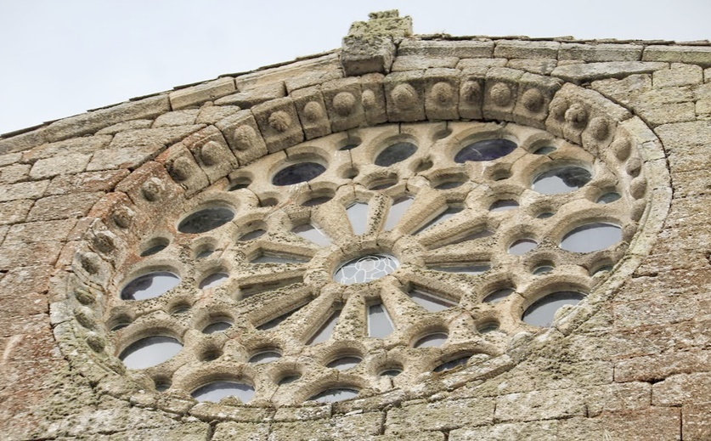

Slide 16
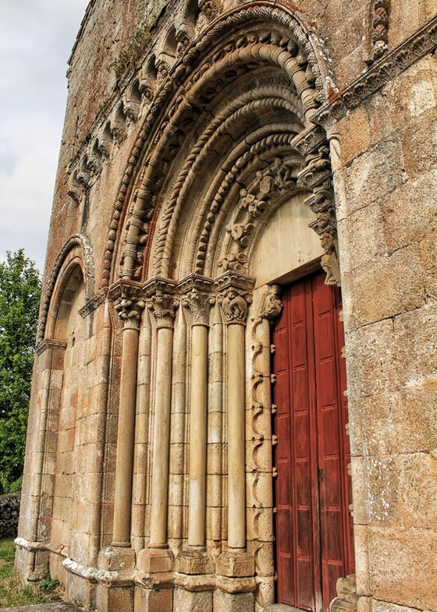
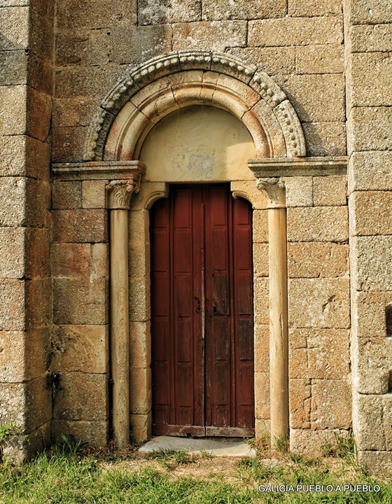

Slide 17
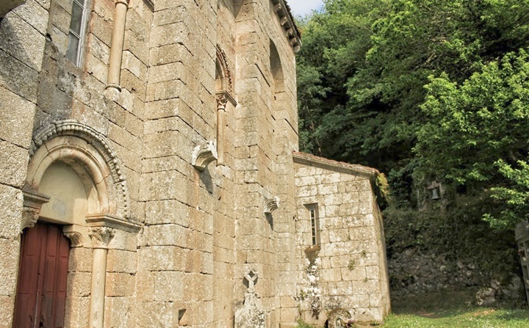

Slide 18
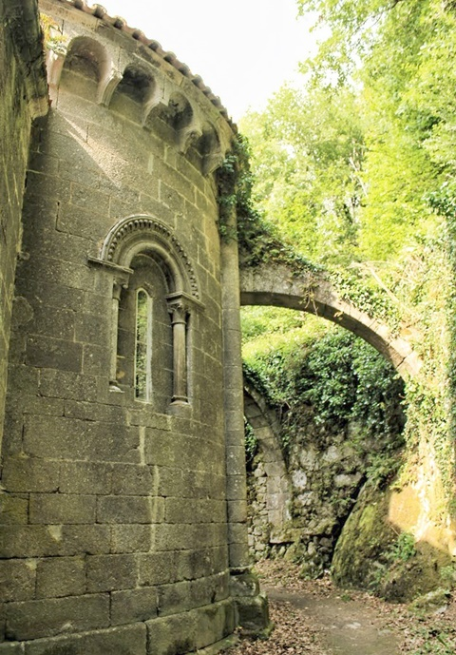
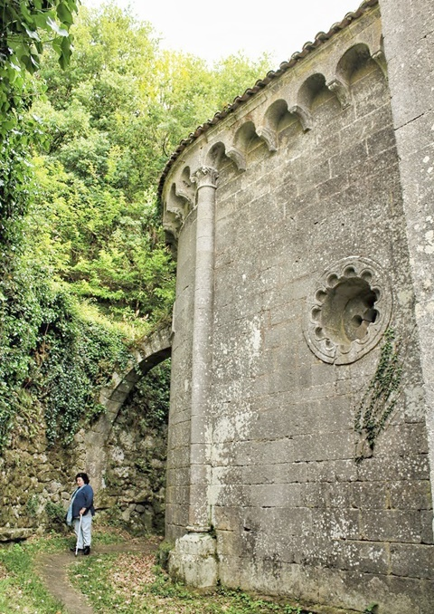

Slide 19
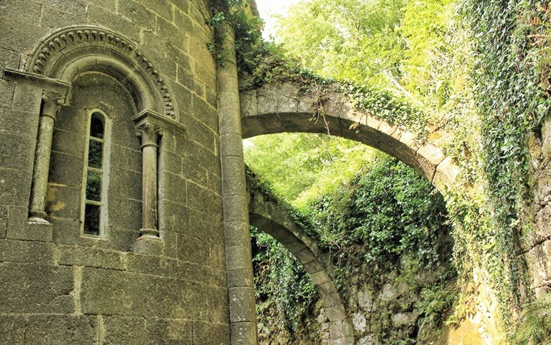

Slide 20
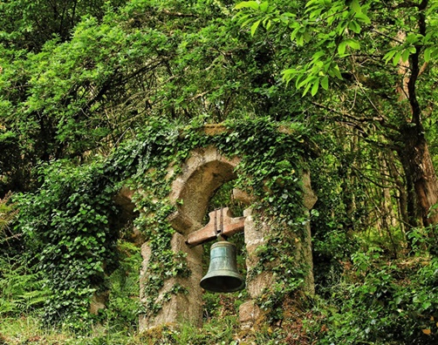

Slide 21
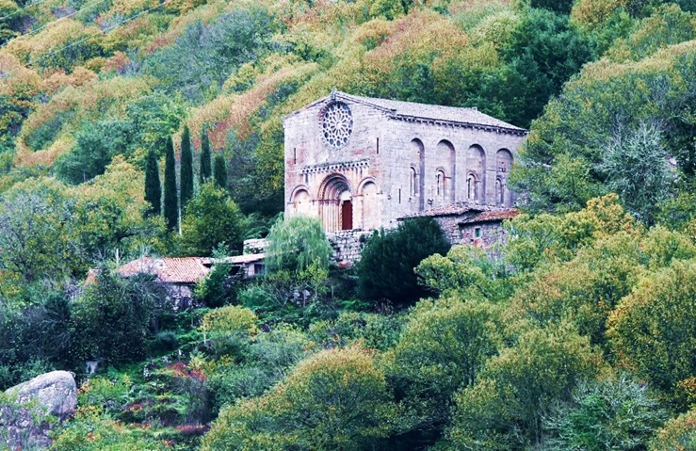

Slide 22
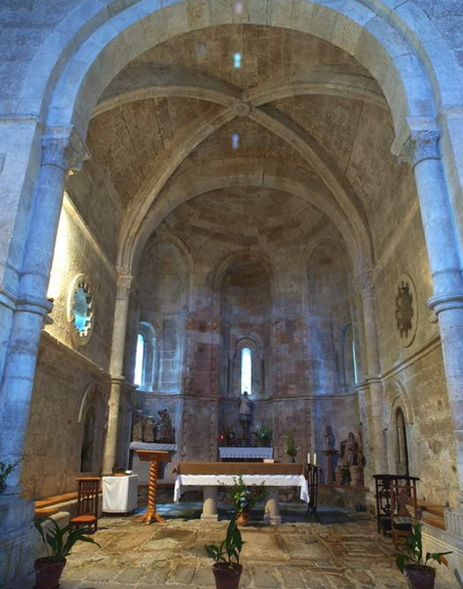
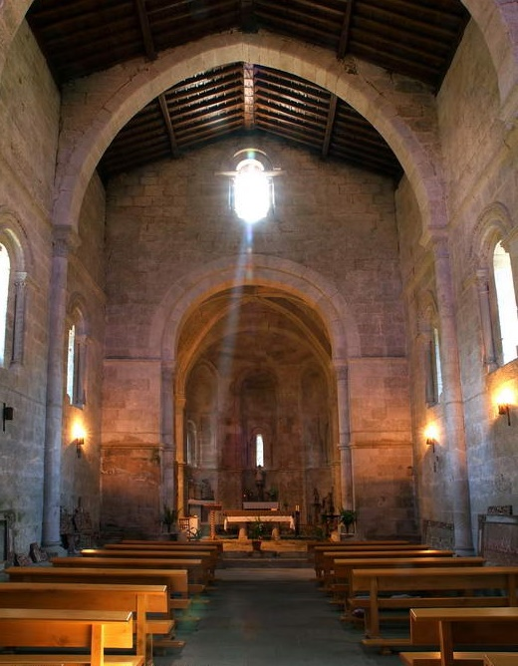

Slide 23
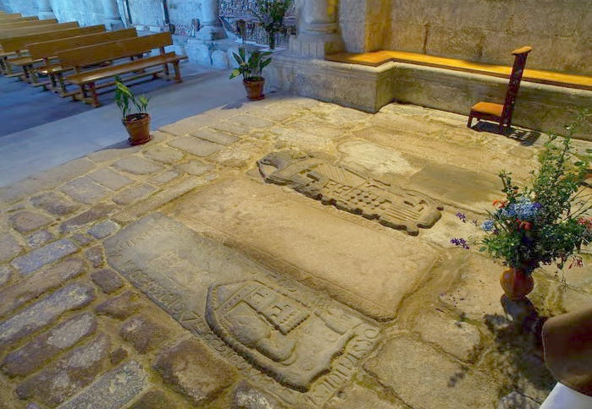

Slide 24
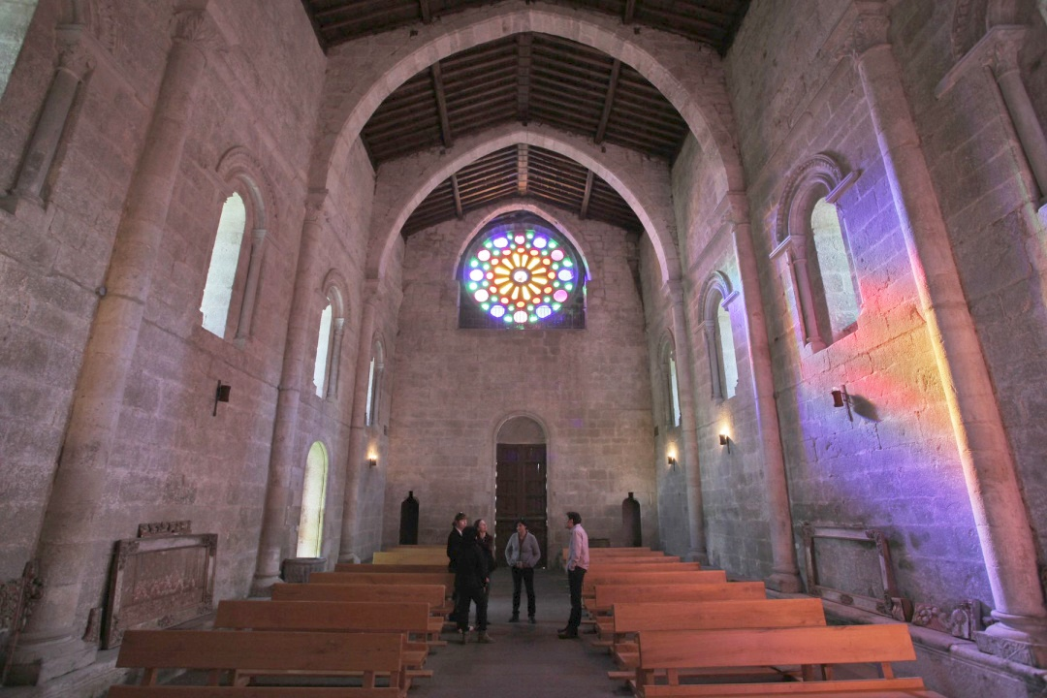

Slide 25
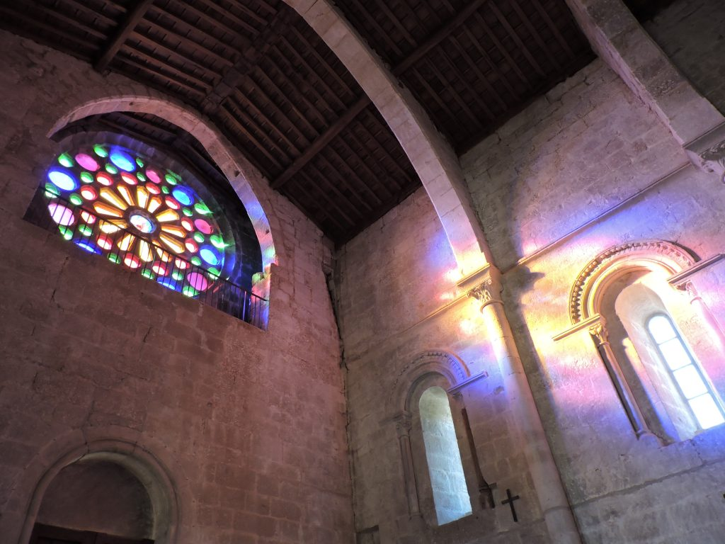

Slide 26
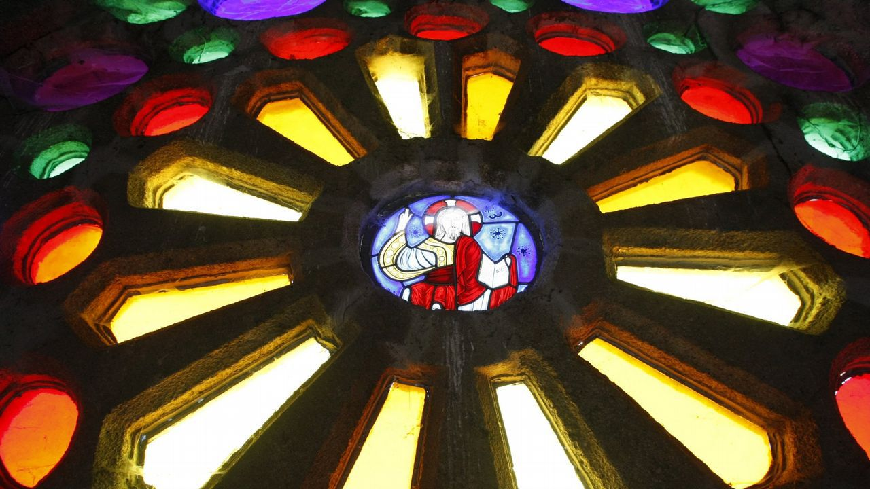

Slide 27
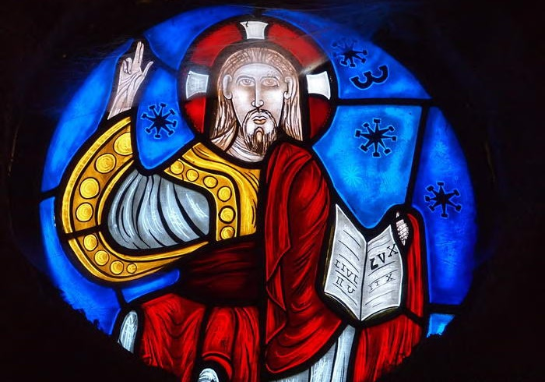

Slide 28
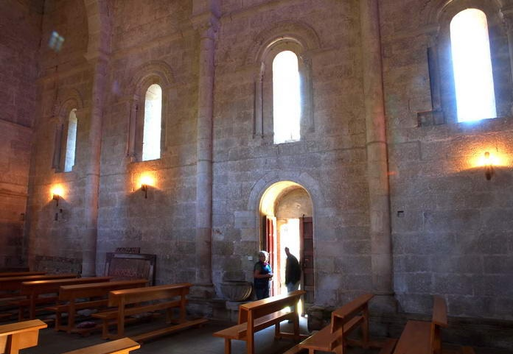

Slide 29
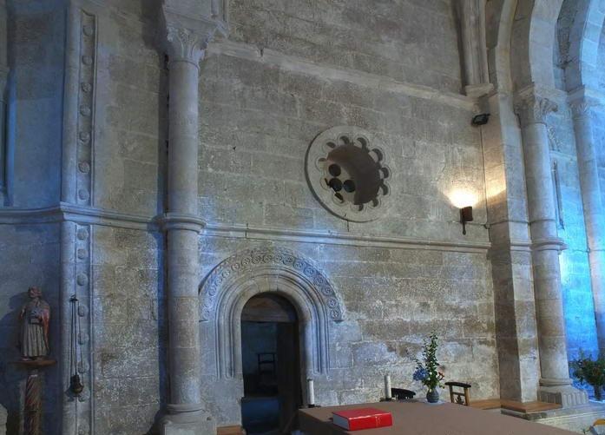

Slide 30
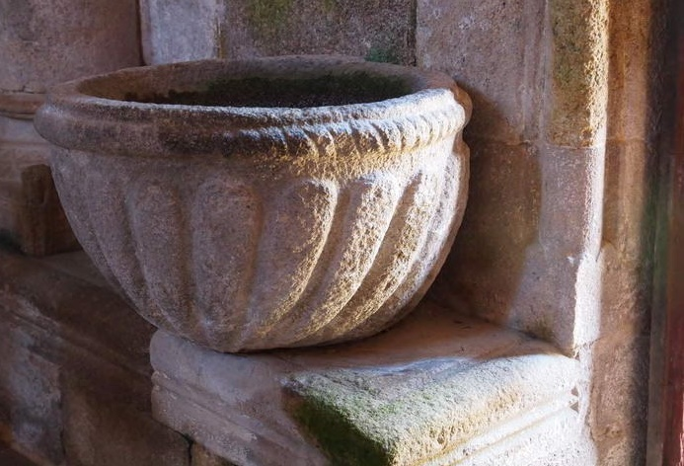

Slide 31
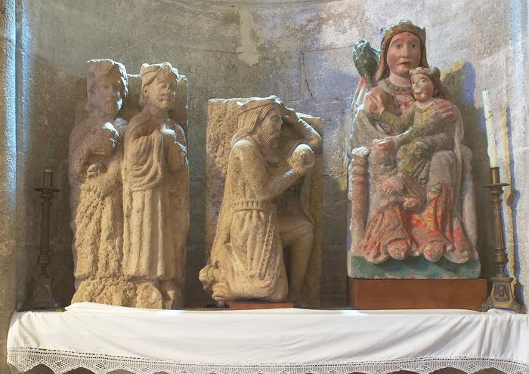

Slide 32
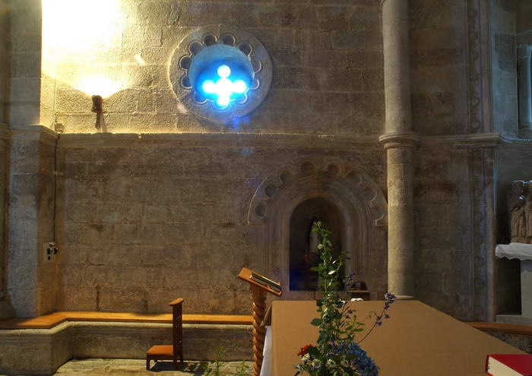

Slide 33
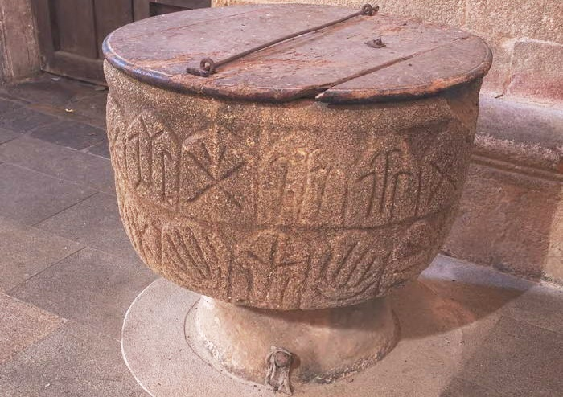

Slide 34
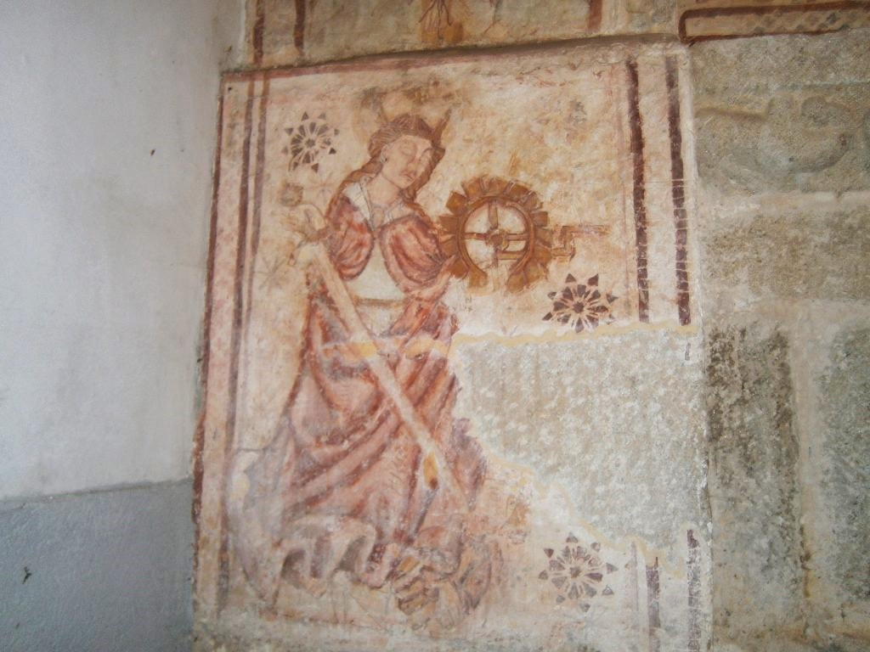

Slide 35
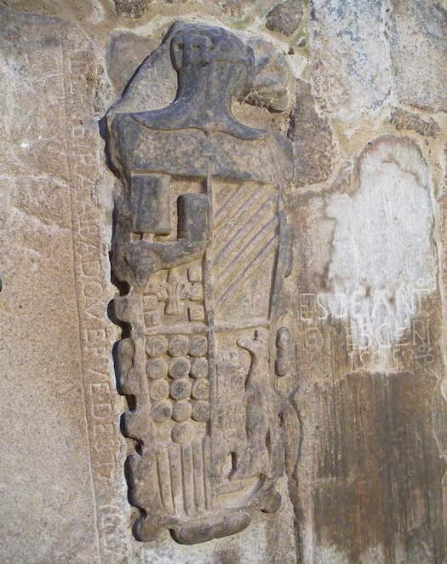
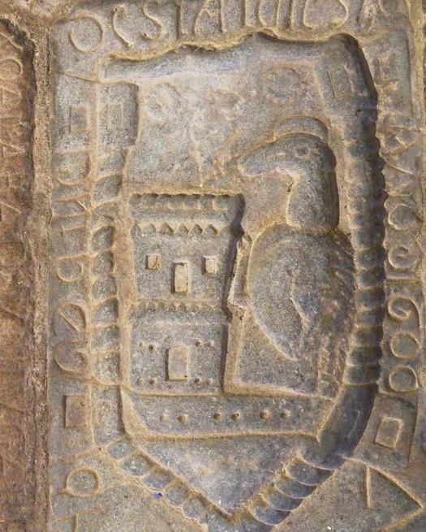

Slide 36
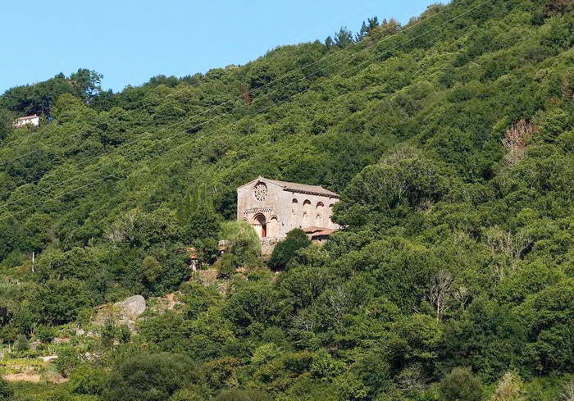

Slide 37

GRACIAS POR TU VISITA
Y QUE TENGAS UN BUEN DÍA
VICTOR NOVELLÓN

Slide 38







¿Te ha gustado?
Puedes ver más entrando
Aquí
Además puedes recibir powerpoints en tu correo electrónico suscribiéndote aquí:

